Slide 1
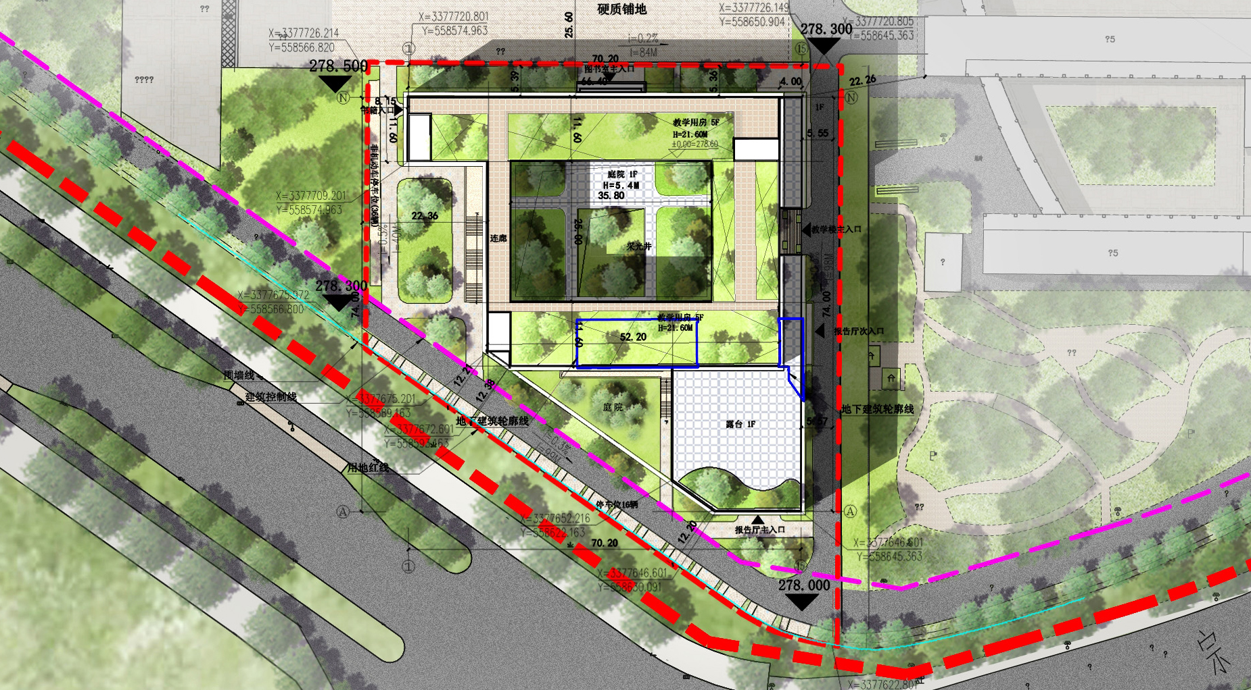
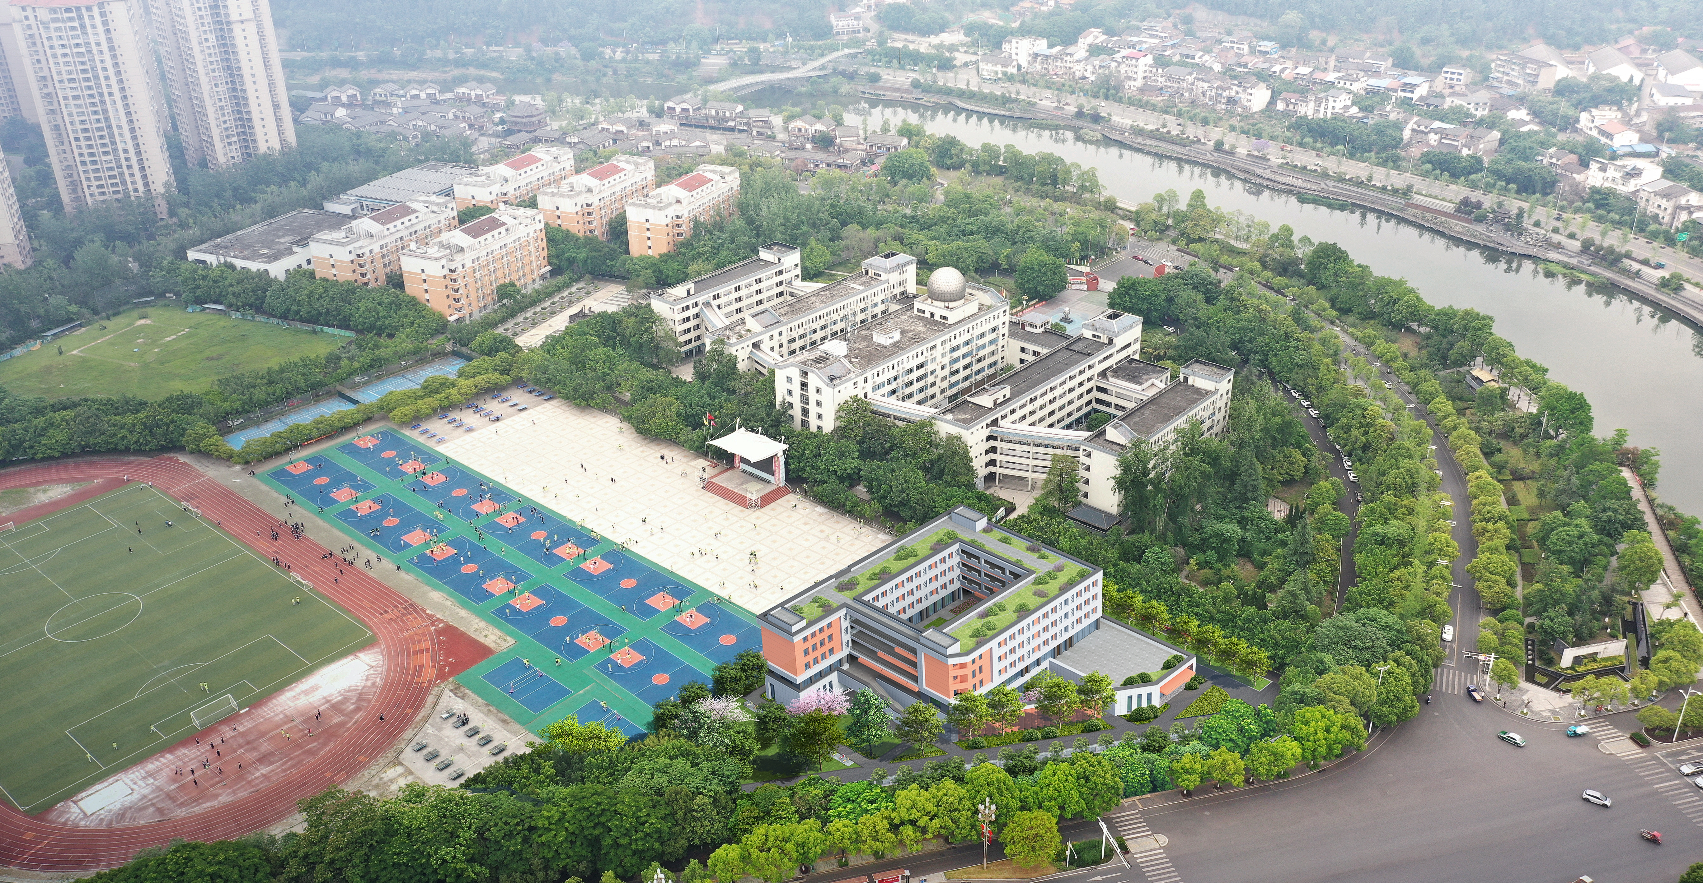
遂宁市涪江初级中学校申报的遂宁市涪江初级中学校新建教学业务用房项目建筑设计方案批前公示
公示说明
遂宁市涪江初级中学校申报的遂宁市涪江初级中学校新建教学业务用房项目建筑设计方案，项目位于遂宁市河东新区一期杨柳路以东、东平南路以北，建筑设计方案于2024年12月4日经遂宁市国土空间规划委员会第三十七次常务会审议通过。我局拟办理其审批手续，现提前将总平图、效果图予以公示，征求相关意见。
公示时间：2025年01月10日至2025年01月20日
公示及反映方式：有关单位或个人对该项目审批有任何意见或建议等，可在公示期间通过以下方式向遂宁市自然资源和规划局反映。
1.网上留言：https://szrzyghj.suining.gov.cn/
2.电子邮箱：102168780@qq.com
3.信件寄往“遂宁市自然资源和规划局建设工程规划管理科”（请在信封封面注明“规划公示”字样），邮编：629000
遂宁市自然资源和规划局
2025年01月09日
项目经济技术指标表
教学业务用房技术经济指标表
项目 |  | 单位 | 规划条件 | 设计数值 | 备注
建设用地面积 |  | ㎡ | 6667.02 | 6667.02 | 约10亩
总建筑面积 |  | ㎡ |  | 9380.03
总计容建筑面积 |  | ㎡ |  | 9380.03
其中 | 地上建筑面积 | ㎡ |  | 9148.24
 | 地下建筑面积 | ㎡ |  | 231.79
容积率 |  |  | 不大于1.5 | 1.41
总建筑占地面积 |  | ㎡ |  | 3248.54 | 原有建筑占地面积16077.82㎡，新增建筑占地面积3248.54㎡；
建筑密度 |  | % | 不大于50% | 48.73%
新建绿地面积 |  | ㎡ |  | 1457.75
绿地率 |  | % | 不小于20% | 21.87%
机动车停车位 |  | 辆 |  | 16.00
非机动车停车位 |  | 辆 |  | 36.00
项目总平面图
教学业务用房筑面积及计容建筑面积明细表
栋号 | 部位 | 部位编号 | 主要功能 | 层高(米) | 层数(层) | 建筑面积（m²） | 计容建筑面积（m²） | 说明
教学业务用房 | 地上建筑 | 负1F | 辅助用房 | 3 | 1 | 231.79 | 231.79 | 会议室后台辅助用房
 |  | 1F | 图书馆、600人多功能会议室 | 6 |  | 3140.34 | 3140.34 | 图书馆、会议室独立出入口，与教学流线互不干扰；
 |  | 2F | 普通教室、实训教室、办公用房 | 3.9 |  | 1359.48 | 1359.48 | 本层含普通教室3个，实训教室3个；
 |  | 3F | 普通教室、实训教室、办公用房 | 3.9 |  | 1464.48 | 1464.48 | 本层含普通教室3个，实训教室3个；
 |  | 4F | 普通教室、实训教室、办公用房 | 3.9 |  | 1464.48 | 1464.48 | 本层含普通教室3个，实训教室3个；
 |  | 5F | 普通教室、实训教室、办公用房 | 3.9 |  | 1616.98 | 1616.98 | 本层含普通教室3个，实训教室3个；
 |  | 屋顶层 | 出屋面楼梯 | 3 |  | 102.48 | 102.48
合计 |  |  |  |  |  | 9380.03 | 9380.03 | 本栋含普通教室12个，实训教室12个；
项目实景效果图

